Slide 1



Database Programming with SQL
3-2
Ordenación de Filas
Copyright © 2020, Oracle y/o sus filiales. Todos los derechos reservados.

Slide 2
Cláusula ORDER BY
La información ordenada en orden ascendente nos es conocida
Es lo que hace que consultar un número en una agenda, buscar una palabra en el diccionario, o localizar una casa por su dirección sea relativamente fácil
SQL utiliza la cláusula ORDER BY para ordenar datos.
La cláusula ORDER BY puede especificar varias formas en las que ordenar las filas devueltas en una consulta

Slide 3
Cláusula ORDER BY
El orden por defecto es el orden ascendente
Se muestran los valores numéricos del más bajo al más alto
Los valores de fecha se muestran con el valor más reciente en primer lugar
Los valores de caracteres se muestran en orden alfabético
Los valores nulos se muestran al final para las secuencias ascendentes y al principio para las secuencias descendentes
NULLS FIRST especifica que los valores nulos se deben devolver antes los valores no nulos
NULLS LAST especifica que los valores nulos se deben devolver después los valores no nulos
Notes:
Presenter
2021-05-06 15:10:42
--------------------------------------------
Si utiliza NULLS FIRST o NULLS LAST, deben estar al final de la cláusula ORDER BY, después de los nombres de columna. Por ejemplo: SELECT last_name, hire_date, department_id
FROM employees
ORDER BY department_id NULLS LAST;

Slide 4
Cláusula ORDER BY
El siguiente ejemplo de empleados utiliza la cláusula ORDER BY para ordenar hire_date en orden ascendente (valor por defecto)
Nota: La cláusula ORDER BY debe ser la última cláusula de la sentencia SQL
LAST_NAME | HIRE_DATE
King | 17-Jun-1987
Whalen | 17-Sep-1987
Kochhar | 21-Sep-1989
Hunold | 03-Jan-1990
Ernst | 21-May-1991
De Haan | 13-Jan-1993
Gietz | 07-Jun-1994
Higgins | 07-Jun-1994
Rajs | 17-Oct-1995
Hartstein | 17-Feb-1996
SELECT last_name, hire_date
FROM employees ORDER BY hire_date;

Slide 5
Ordenación en Orden Descendente
Puede invertir el orden por defecto en la cláusula ORDER BY para que aparezcan en orden descendente especificando la palabra clave DESC después del nombre de columna en la cláusula ORDER BY
SELECT last_name, hire_date
FROM employees
ORDER BY hire_date DESC;
LAST_NAME | HIRE_DATE
Zlotkey | 29-Jan-2000
Mourgos | 16-Nov-1999
Grant | 24-May-1999
Lorentz | 07-Feb-1999
Vargas | 09-Jul-1998
Taylor | 24-Mar-1998
Matos | 15-Mar-1998
Fay | 17-Aug-1997
Davies | 29-Jan-1997
Abel | 11-May-1996
Notes:
Presenter
2021-05-06 15:10:43
--------------------------------------------
Si utiliza ASC o DESC en la cláusula ORDER BY influirá la colocación de los valores nulos: los valores nulos se muestran los últimos en orden ascendente y los primeros en orden descendente.
Además, puede utilizar NULLS FIRST para especificar que los valores nulos se deben devolver antes de los valores no nulos. NULLS LAST especifica que los valores nulos se deben devolver después los valores no nulos.

Slide 6
Uso de Alias de Columna
Puede ordenar los datos mediante un alias de columna
El alias utilizado en la sentencia SELECT es al que se hace referencia en la cláusula ORDER BY
SELECT last_name, hire_date
AS "Date Started" FROM employees
ORDER BY "Date Started";
LAST_NAME | Date Started
King | 17-Jun-1987
Whalen | 17-Sep-1987
Kochhar | 21-Sep-1989
Hunold | 03-Jan-1990
Ernst | 21-May-1991
De Haan | 13-Jan-1993
Gietz | 07-Jun-1994
Higgins | 07-Jun-1994
Rajs | 17-Oct-1995
Hartstein | 17-Feb-1996

Slide 7
Ordenación con Otras Columnas
También es posible utilizar la cláusula ORDER BY para ordenar la salida según una columna que no aparezca en la cláusula SELECT
En el siguiente ejemplo, los datos se ordenan según la columna last_name, incluso aunque esta columna no aparece en la sentencia SELECT
SELECT employee_id, first_name
FROM employees
WHERE employee_id < 105 ORDER BY last_name;
EMPLOYEE_ID | FIRST_NAME
102 | Lex
104 | Bruce
103 | Alexander
100 | Steven
101 | Neena
Notes:
Presenter
2021-05-06 15:10:44
--------------------------------------------
Es difícil verificar los resultados cuando se ordenan según una columna que no está seleccionada. En el mundo real, debería ejecutar la consulta seleccionando la columna last_name hasta que estuviera seguro de que obtenía los datos correctos. Después, podría eliminar dicha columna en la sentencia SELECT.

Slide 8
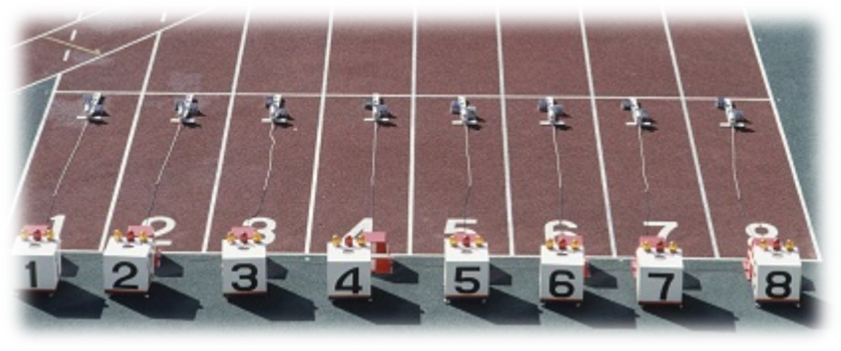
Orden de Ejecución
El orden de ejecución de una sentencia SELECT es el siguiente:
−Cláusula FROM: busca la tabla que contiene los datos
−Cláusula WHERE: restringe las filas que se van a devolver
−Cláusula SELECT: selecciona en el conjunto de datos reducido las columnas solicitadas
−Cláusula ORDER BY: ordena el conjunto de resultados

Slide 9

Ordenación con Varias Columnas
También se puede ordenar los resultados de la consulta por más de una columna
De hecho, no hay ningún límite en el número de columnas que se pueden agregar a la cláusula ORDER BY

Slide 10
Ordenación con Varias Columnas
A continuación se muestra un ejemplo de ordenación con varias columnas
Los empleados se ordenan primero por número de departamento (del más bajo al más alto), a continuación, se muestran los apellidos en orden alfabético (A-Z)
DEPARTMENT_ID | LAST_NAME
10 | Whalen
20 | Fay
20 | Hartstein
50 | Davies
50 | Matos
50 | Mourgos
50 | Rajs
50 | Vargas
SELECT department_id, last_name FROM employees
WHERE department_id <= 50 ORDER BY department_id, last_name;

Slide 11
Ordenación con Varias Columnas
Para crear una cláusula ORDER BY a fin de ordenar por varias columnas, especifique las columnas que se van a devolver y separe los nombres de columna mediante comas
Si desea invertir el orden de ordenación de una columna, agregue DESC después
del nombre
DEPARTMENT_ID | LAST_NAME
50 | Davies
50 | Matos
50 | Mourgos
50 | Rajs
50 | Vargas
20 | Fay
20 | Hartstein
10 | Whalen
SELECT department_id,
last_name FROM employees
WHERE department_id <= 50 ORDER BY department_id DESC, last_name;
Notes:
Presenter
2021-05-06 15:10:45
--------------------------------------------
Se ha invertido el orden para el valor de department_id (de la diapositiva anterior) con DESC, por lo que ahora se muestran del más alto al más bajo, el orden del apellido sigue siendo alfabético, de la A a la Z.

